Slide 1
Contributions d’UVED à la formation des enseignants du supérieur à la TEDS
Par Vincent Sennes (UVED), le 9 juillet 2024

Slide 2
Contexte
Former le plus grand nombre d’enseignants à la TEDS
La formation des enseignants, une deuxième étape dans la stratégie ministérielle pour la TEDS
  Les défis à relever : acculturation & formation des formateurs
UVED porte le Pôle national de ressources pour la formation à la TEDS
    Cartographier
    Animer
    Mutualiser

Slide 3
Objectif de l’enseignant(e) : mieux comprendre les thématiques de la TEDS
Notes:
Mieux comprendre : pour soi-même ou bien en vue d’un enseignement
Rappel des 4 thématiques

Slide 4

Suggestion n°1
Participer au cycle de Directs organisé par UVED
Principe
Un temps d’écoute et d’échange d’une heure (sur la pause méridienne ou en fin de journée)
Uniquement sur les thèmes de la TEDS
Mobilisation de spécialistes reconnus
Animation par UVED
En distanciel (Zoom)
Enregistré

Slide 5





Suggestion n°1
Participer au cycle de Directs organisé par UVED
Evènements passés

Slide 6
Suggestion n°1
Participer au cycle de Directs organisé par UVED
Evènements à venir (saison 2024-2025)
Inégalités, écologie et transitions
La valeur de la biodiversité
Les ressources
Approches croisées (ex : biodiversité & climat)
etc.

Slide 7
Suggestion n°1
Participer au cycle de Directs organisé par UVED
En pratique
Trouver les Replays, les diaporamas des interventions, les évènements à venir :
Sur le Portail UVED
  Les actualités / Directs – Enseignants du supérieur
  Section TEDS / Enseignants / Se former / Cycle de Directs
  https://www.uved.fr/les-actualites/directs-enseignants-du-superieur
Sur le Moodle UVED
https://moodle.uved.fr/course/index.php?categoryid=28

Slide 8
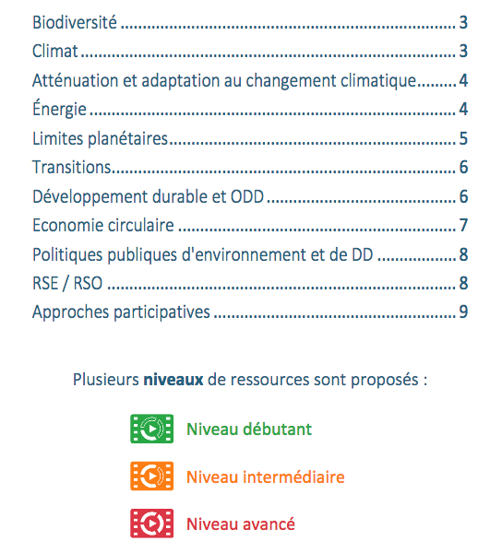
Suggestion n°2
Consulter le dossier pédagogique d’UVED « Enjeux de la TE »
Principe
11 thématiques liées à la transition écologique
3 niveaux de difficulté par thématique
Des vidéos faisant intervenir des scientifiques
Pluridisciplinarité
3 vidéos par niveau de difficulté et par thématique
Environ 8 minutes / vidéo
En accès libre

Slide 9
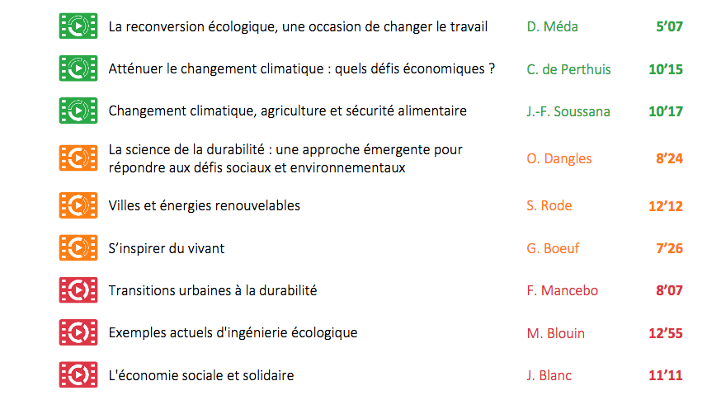
Suggestion n°2
Consulter le dossier pédagogique d’UVED « Enjeux de la TE »
Exemple | L’entrée « Transitions »

Slide 10
Suggestion n°2
Consulter le dossier pédagogique d’UVED « Enjeux de la TE »
En pratique
Le dossier pédagogique est déjà disponible
Points d’accès depuis le portail UVED :
  Les ressources / Dossiers pédagogiques
  https://www.uved.fr/menu-ressources/dossiers-pedagogiques
  Section TEDS / Enseignants / Se former / Dossier pédagogique
  https://www.uved.fr/section-teds/enseignants/se-former-pour-eduquer-sur-ces-sujets
Temps requis : environ 4h par niveau, 12h pour l’ensemble

Slide 11
Objectif de l’enseignant(e) : mieux comprendre les liens entre sa discipline et les thématiques de la TEDS
Notes:
Mieux comprendre : pour soi-même ou bien en vue d’un enseignement
Rappel des 4 thématiques

Slide 12
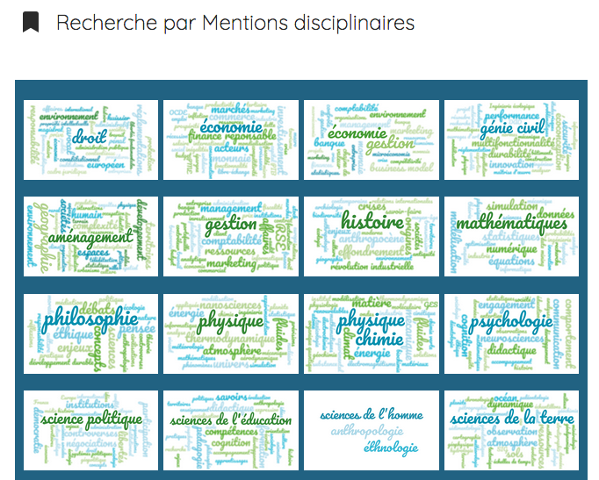
Suggestion n°3
Consulter des ressources à la croisée des disciplines et de la TEDS
Principe
Des ressources pédagogiques en accès libre
Mobilisant des scientifiques
Produites ou mutualisées par UVED
Regroupées par mentions de Licence

Slide 13
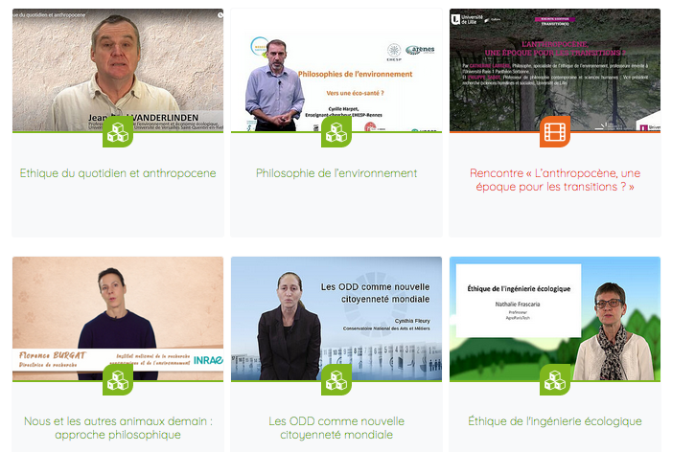
Suggestion n°3
Consulter des ressources à la croisée des disciplines et de la TEDS
Exemple | La mention de Licence « Philosophie »

Slide 14
Suggestion n°3
Consulter des ressources à la croisée des disciplines et de la TEDS
En pratique
Ces sélections de ressources sont déjà disponibles pour 21 mentions de Licence
Points d’accès depuis le portail UVED :
  Les ressources par mention disciplinaire
  Section TEDS / Enseignants / découvrir les ressources en lien avec sa discipline
  https://www.uved.fr/thematiques-disciplines/#disciplines
  Temps requis : variable, selon vos choix

Slide 15


Suggestion n°4
Participer au projet UVED de déclinaisons disciplinaires
Principe
Coproduire des contenus par discipline
Puis les mutualiser
Exemple
Le partenariat INSA - UVED

Slide 16
Suggestion n°4
Participer au projet UVED de déclinaisons disciplinaires
En pratique
Premiers contenus disponibles à l’automne 2024
Accès :
  Moodle d’UVED
  Possibilité d’importer l’archive Moodle
  https://moodle.uved.fr/
Participation :
  Pour proposer des contenus
  Pour créer/participer à un groupe de travail disciplinaire
  contact@fondation-uved.fr

Slide 17
Objectif de l’enseignant(e) : situer l’état des connaissances de ses étudiants sur la TEDS

Slide 18
Suggestion n°5
Faire passer le test de positionnement UVED
Principe
Un test composé de 39 questions
Explicitement reliées aux thématiques de la TEDS
Basées sur les programmes du lycée général
Validées par le Conseil scientifiquement de l’éducation nationale
Pour situer des connaissances plutôt que pour évaluer
Utile pour orienter ses enseignements :
  Chaque question renvoie à des explications, des ressources et des activités pédagogiques
  Possibilité de sélectionner les questions
  Possibilité pour les enseignants de visualiser les résultats du groupe

Slide 19
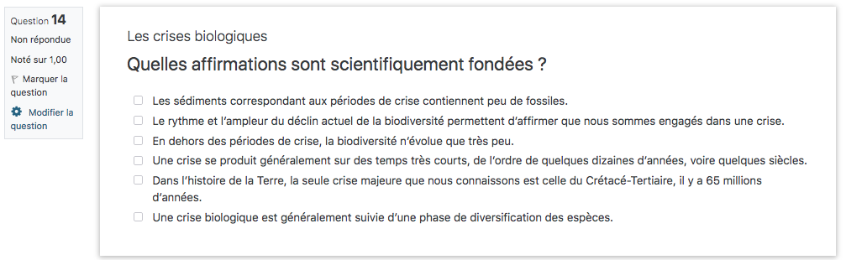
Suggestion n°5
Faire passer le test de positionnement UVED
Exemple de question | Thématique TEDS « Biodiversité » / Les crises biologiques

Slide 20
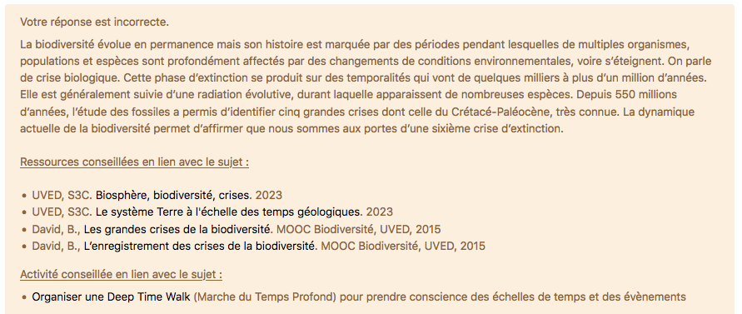
Suggestion n°5
Faire passer le test de positionnement UVED
Exemple de question | Thématique TEDS « Biodiversité » / Les crises biologiques

Slide 21
Suggestion n°5
Faire passer le test de positionnement UVED
En pratique
Disponible à partir de septembre 2024
Points d’accès
  Depuis le portail UVED : Section TEDS / Les évaluer
  https://www.uved.fr/menu-ressources/positionnement
  Sur le Moodle d’UVED
  https://moodle.uved.fr
Temps de réalisation conseillé : 1h

Slide 22
Objectif de l’enseignant(e) : voir ce que font les autres pour la formation à la TEDS

Slide 23
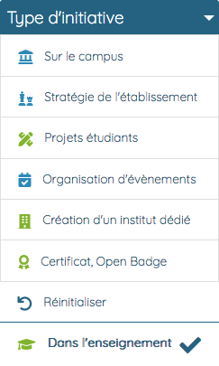
Suggestion n°6
Consulter la cartographie UVED des initiatives
Principe
UVED fait une veille et recense les initiatives des établissements en lien avec la TE
Une cartographie de ces initiatives est accessible à tous
Des initiatives de différents types, dont celles qui concernent l’enseignement

Slide 24
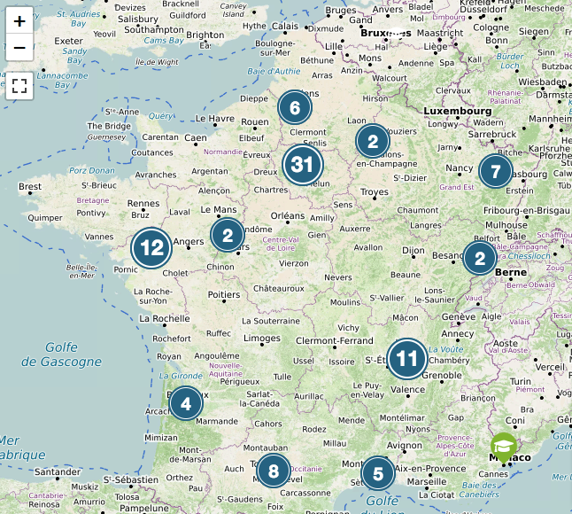
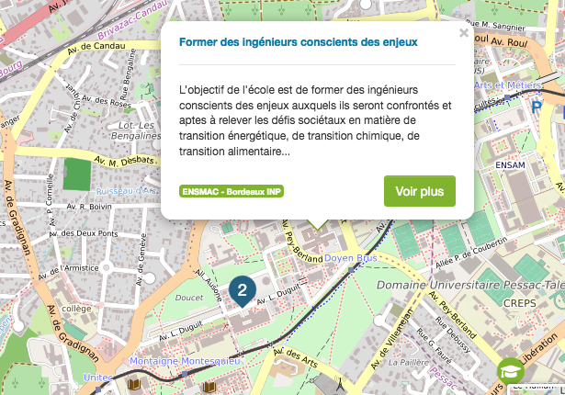
Suggestion n°6
Consulter la cartographie des initiatives UVED
Exemple

Slide 25
Suggestion n°6
Consulter la cartographie des initiatives UVED
En pratique
La cartographie est déjà disponible
Points d’accès depuis le portail UVED :
  Les initiatives des établissements
  Section TEDS / Enseignants / S’inspirer d’initiatives d’autres établissements
  https://www.uved.fr/menu-ressources/initiatives
Pour compléter la cartographie et signaler une initiative :
contact@fondation-uved.fr

Slide 26
Objectif de l’enseignant(e) : trouver des ressources et des idées d’activités pour enseigner la TEDS

Slide 27
Suggestion n°7
Utiliser le Socle commun S3C
Principe
S3C = Socle Commun de Connaissances et de Compétences transversales sur l’anthropocène
Lauréat de l’AMI 2021 Emergences
Co-construction de contenus pédagogiques autour de 5 modules pluridisciplinaires :
  1. Le système Terre à l’anthropocène
  2. Les relations Humains-Nature(s) en anthropocène
  3. Les modes d’action en anthropocène
  4. Les controverses et les récits en anthropocène
  5. Eduquer pour former à/en/par l’anthropocène
Expertise scientifique mobilisée

Slide 28
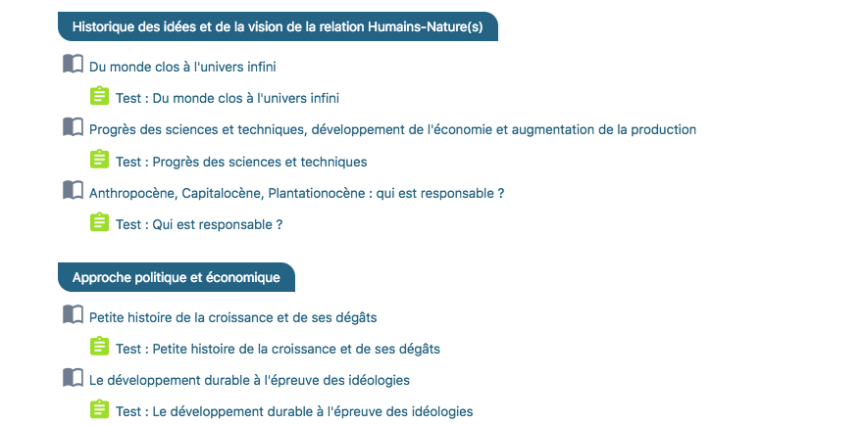
Suggestion n°7
Utiliser le Socle commun S3C
Exemple | 2. les relations Humains-Nature(s) / Leçons

Slide 29
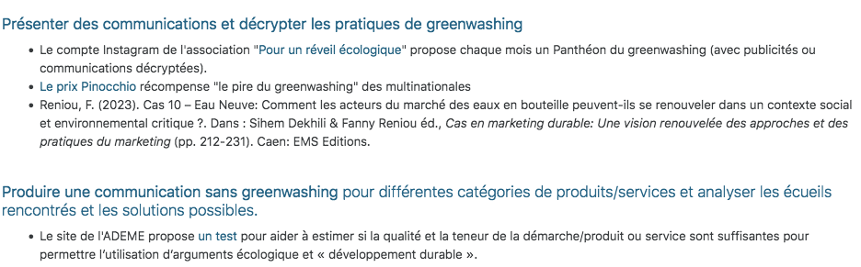
Suggestion n°7
Utiliser le Socle commun S3C
Exemple de contenus | 4. Controverses et récits / Idées d’activité

Slide 30
Suggestion n°7
Utiliser le Socle commun S3C
En pratique
De nombreux contenus sont déjà disponibles
Points d’accès :
  Depuis le portail UVED : Section TEDS / Enseignants / Mettre en place un socle commun
  https://www.uved.fr/section-teds/enseignants/mettre-en-place-un-socle-commun
  Depuis la plateforme Moodle UVED
  https://moodle.uved.fr/course/index.php?categoryid=16
Temps indicatif apporté pour chacune des leçons et chacune des activités

Slide 31
Conclusion
UVED propose une grande diversité de contenus pédagogiques, fiables scientifiquement, clé en main, pouvant être utilisés de différentes manière en fonction des objectifs poursuivis et du temps disponible.
Compte tenu du foisonnement d’initiatives, de la rapidité du calendrier de déploiement des enseignements TEDS et de la nature de ces enseignements, importance de la mutualisation, ce qui est l’une des missions centrales du Pôle de ressources.

Slide 32
Merci pour votre attention contact@fondation-uved.fr

